Slide 1
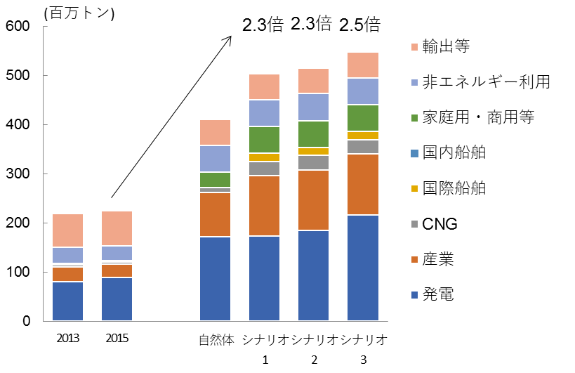
＜アジアにおける天然ガス需要見通し＞
（圧縮天然ガス）
※シナリオ1：新規火力に占めるガス比率15％、シナリオ2：同30％、シナリオ3：同60％
(出典:ERIA資料を基に資源エネルギー庁作成)

